Slide 1
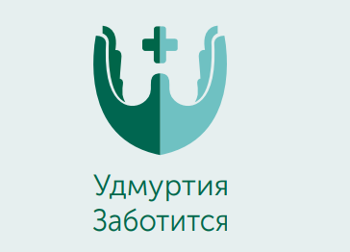
БУЗ УР « Игринская РБ МЗ УР»
Итоги реализации мероприятий по выполнению критериев медицинской организации, оказывающей первичную медико-санитарную помощь

Slide 2
Наименование проекта «Организация проведения профилактических осмотров детей до года»
Паспорт проекта
«Организация проведения профилактических осмотров детей до года»
Утверждаю: Согласовано: РЦ ПМСП
Главный врач
БУЗ УР «Игринская РБ МЗ УР»
____________Н.П.Поздеева
Общие данные
Заказчик проекта: Главный врач БУЗ УР «Игринская РБ МЗ УР» Н.П.Поздеева
Процесс: Организация проведения профилактических осмотров детей до года
Границы процесса:
Начало: вход в поликлинику для прохождения профосмотра
Окончание: завершение профосмотра
Руководитель проекта: заведующая дет. поликлиническим отделением Ю.Ю.Перевозчикова
Команда проекта: Ившина М.О., Осотова И.А., Перевощикова Н.Л., Тихонов А.В.
Эффекты: разработка маршрутного листка, стандарта прохождения профосмотра
Цель:
Обоснование:
Длительное ожидание в очереди к специалистам.
Совмещение потока взрослых и детей к узким специалистам.
Длительное (3-4 дня) прохождение профилактических осмотров .
Жалобы законных представителей несовершеннолетних пациентов.
Сроки:
Старт 01.03.2019г.
Разработка алгоритма прохождения профосмотров 22.04.2019г.
Создание графика проведения профилактических осмотров детей первого года
жизни 22.04.2019г.
4. Производственный анализ ежемесячно.
5. Окончание 30.08.2019
Наименование цели, ед. изм. | Текуший показатель | Целевой показатель
Сократить время прохождения профосмотра | 3,53
Сократить количество визитов в поликлинику
3,5 ч.
2ч.
4 визита
2 визита

Slide 3
Наименование проекта «Организация проведения профилактических осмотров детей до года»
Рабочая группа проекта
ФИО | Организация | Должность | Отв. за этап участия (роль)
Перевозчикова Ю.Ю. | БУЗ УР «Игринская РБ МЗ УР» | Районный педиатр | Руководитель проекта Подготовка регламентирующей документации, проведение картирования процесса
Осотова И.А. | БУЗ УР «Игринская РБ МЗ УР» | Медицинская сестра участковая | Организация сбора информации по предложениям пациентов и сотрудников
Ившина М.О. | БУЗ УР «Игринская РБ МЗ УР» | Ст.мед.сестра дет.поликл.отделения | Разработка алгоритмов проведения проф.осмотров
Перевощикова Н.Л. | БУЗ УР «Игринская РБ МЗ УР» | Регистратор | Определение рационального маршрута пациентов,
Тихонов А.В. | БУЗ УР «Игринская РБ МЗ УР» | Системный администратор | Ответственный за информатизацию
Осотова И.А. | БУЗ УР «Игринская РБ МЗ УР» | Медицинская сестра участковая | Проведение фотофиксации. хронометража

Slide 4
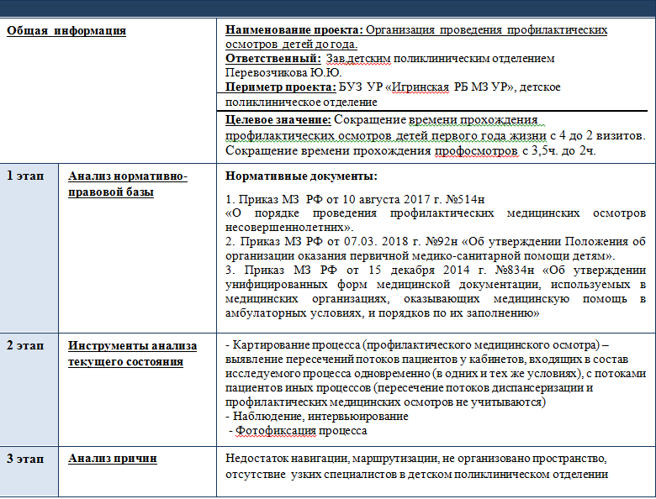
Наименование проекта «Организация проведения профилактических осмотров детей до года»
Карточка проекта
«Организация проведения профилактических осмотров детей до года»

Slide 5
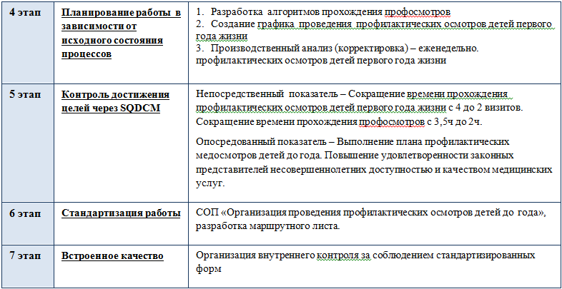

Slide 6
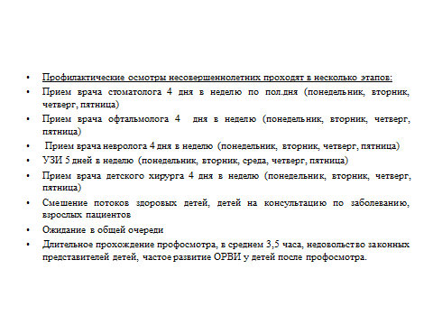
Наименование проекта «Организация проведения профилактических осмотров детей до года»
Анализ текущего состояния

Slide 7
Наименование проекта «Организация проведения профилактических осмотров детей до года»
Анализ текущего состояния
(КПСЦ, анкетирование, диаграмма спагетти, данные хронометража и др)
Организация проведения профосмотров в 1 мес.
№ п/п | Описание операции | Расстояние (м) | Время операции (сек)
1 | Вход и ожидание в регистратуре | 10 | 980
2 | Регистратура | - | 300
3 | Переход и ожидание в кабинет УЗИ | 35 | 1400
4 | Кабинет УЗИ | - | 800
5 | Переход и ожидание к хирургу | 8 | 720
6 | Осмотр хирурга | - | 340
7 | Переход и ожидание у окулиста | 45 | 1520
8 | Осмотр окулиста | - | 260
9 | Переход и ожидание у стоматолога | 30 | 1420
10 | Осмотр стоматолога | - | 120
11 | Переход и ожидание к неврологу | 4 | 2560
12 | Осмотр невролога | - | 510
13 | Переход и ожидание к педиатру | 20 | 430
14 | Осмотр педиатра |  | 420
15 | Выход | 35 | 120
 |  |  | 11900 сек.
Анкетирование:
-46,4% родителей пожаловались на очереди при прохождении
профосмотров
15,8 % родителей жаловались на нехватку узких специалистов
-11,2 % родителей не устраивала разбросанность кабинетов
-8,2% родителей не устраивало смешение потоков «больных» и
здоровых» детей

Slide 8
Наименование проекта «Организация проведения профилактических осмотров детей до года»
Анализ текущего состояния (КПСЦ, анкетирование, данные хронометража и др)
Организация проведения профосмотров детей в 12 мес.
№п/п | Описание операции | Расстояние (м) | Время операции(сек)
1 | Вход и ожидание в регистратуре | 10 | 980
2 | Регистратура | - | 300
3 | Переход и ожидание в лаборатории | 80 | 1120
4 | Лаборатория | - | 180
5 | Переход и ожидание в кабинете ЭКГ | 30 | 340
6 | Кабинет ЭКГ | - | 420
7 | Переход и ожидание к окулисту | 25 | 1200
8 | Осмотр окулиста | - | 260
9 | Переход и ожидание у стоматолога | 30 | 1420
10 | Осмотр стоматолога | - | 120
11 | Переход и ожидание у невролога | 4 | 2560
12 | Осмотр невролога | - | 510
13 | Переход и ожидание к ортопеду | 35 | 930
14 | Осмотр ортопеда | - | 420
15 | Переход и ожидание к отоларингологу | 4 | 920
16 | Осмотр отоларинголога | - | 240
17 | Переход и ожидание к педиатру | 35 | 430
18 | Осмотр педиатра | - | 420
19 | Выход | 35 | 120
 |  |  | 12890 сек.

Slide 9
Наименование проекта «Организация проведения профилактических осмотров детей до года»
1
1
3
2
4

Slide 10

Наименование проекта «Организация проведения профилактических осмотров детей до года»
2
2
1
Прием хирурга
1
2
5

Slide 11
Наименование проекта «Организация проведения профилактических осмотров детей до года»
Поиск коренных причин (Диаграмма Исикавы, 5 почему и др.)

Slide 12
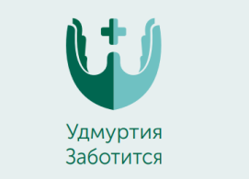
Наименование проекта «Организация проведения профилактических осмотров детей до года»
Поиск коренных причин, 5 почему
ПпПочемуПоо
Почему? длинные очереди
Почему? В общей очереди дети и взрослые,
больные и здоровые
Поему
Почему
Почему? Нет узких специалистов в детском
поликлиническом отделении
По
Почему? Нет выделенного времени для прохождения
Почему? Нет выделенных помещений в детском поликлиническом отделении для узких специалистов

Slide 13
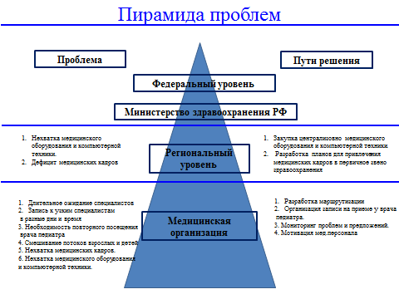
Наименование проекта «Организация проведения профилактических осмотров детей до года»
Пирамида проблем

Slide 14
Наименование проекта «Организация проведения профилактических осмотров детей до года»
Информация о достижении целевого показателя (диаграммы, таблицы)

Slide 15
Наименование проекта «Организация проведения профилактических осмотров детей до года»
Информация о достижении целевого показателя (диаграммы, таблицы)
Карта исходного состояния процесса
Кабинет УЗИ
Прием
хирурга
Прием
стоматолога
Прием невролога
Прием
окулиста

Slide 16
Наименование проекта «Организация проведения профилактических осмотров детей до года»
Информация о достижении целевого показателя (диаграммы, таблицы)
Карта исходного состояния процесса
Прием
травматол.
Прием
ЛОР
Прием
окулиста
Прием
невролога
Прием
хирурга

Slide 17
Наименование проекта «Организация проведения профилактических осмотров детей до года»
Информация о достижении целевого показателя (диаграммы, таблицы)
Организация проведения профосмортов в 1 мес.
Проведенные мероприятия:
-разработка оптимального маршрута пациента с указанием времени приема специалистов.
-Навигация
-Выделение времени узкими специалистами для проведения профосмотров
Итог проведенных мероприятий:
Было: Прохождение профосмотров детьми до года 3-4 визита, общая продолжительность 210 мин.
Стало: Прохождение в 1-2 визита, общая продолжительность 120 мин.
Сокращение времени в результате проекта в 1,8 раза.
№ п/п | Описание операции | Расстояние (м) | Время операции (сек)
1 | Вход в поликлинику | - | 180
2 | Переход и ожидание в кабинет УЗИ | 35 | 600
3 | Кабинет УЗИ | - | 900
4 | Переход и ожидание к хирургу | 6 | 300
5 | Осмотр хирурга | - | 340
6 | Переход и ожидание у стоматолога | 15 | 340
7 | Осмотр стоматолога | - | 260
8 | Переход и ожидание у невролога | 4 | 720
9 | Осмотр невролога | - | 120
10 | Переход и ожидание у окулиста | 25 | 900
11 | Осмотр окулиста | - | 510
12 | Переход и ожидание к педиатру | 20 | 430
13 | Осмотр педиатра |  | 420
14 | Выход | 35 | 120
 |  |  | 6040 сек.

Slide 18
Наименование проекта «Организация проведения профилактических осмотров детей до года»
Информация о достижении целевого показателя (диаграммы, таблицы)
Организация проведения профосмотра в 12 мес.
№п/п | Описание операции | Расстояние (м) | Время операции(сек)
1 | Вход в поликлинику | 10 | 180
2 | Переход и ожидание в лаборатории | 80 | 900
3 | Лаборатория | - | 180
4 | Переход и ожидание в кабинете ЭКГ | 30 | 340
5 | Кабинет ЭКГ | - | 420
6 | Переход и ожидание к травматологу | 25 | 600
7 | Осмотр травматолога | - | 260
8 | Переход и ожидание у отоларинголога | 3 | 600
9 | Осмотр отоларинголога | - | 120
10 | Переход и ожидание у окулиста | 3 | 600
11 | Осмотр окулиста | - | 510
12 | Переход и ожидание у невролога | 25 | 720
13 | Осмотр невролога | - | 420
14 | Переход и ожидание у хирурга | 20 | 300
15 | Осмотр хирурга | - | 240
16 | Переход и ожидание к педиатру | 30 | 430
17 | Осмотр педиатра | - | 420
18 | Выход | 35 | 120
 |  |  | 7360 сек.

Slide 19
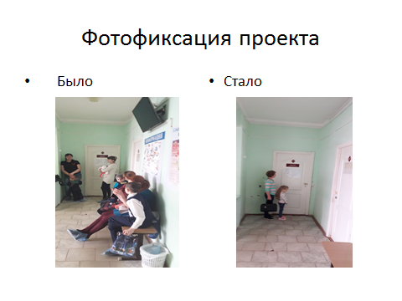
Наименование проекта «Организация проведения профилактических осмотров детей до года»

Slide 20
Наименование проекта «Организация проведения профилактических осмотров детей до года»
Стандартизация в рамках проекта (СОПы, СОКи, алгоритмы и др)
Ф.И.О. пациента |  | Дата рождения | Возрастной период
 |  |  | 1 месяц
специалисты |  | Дата осмотра | Время приема | № кабинета
1 | УЗИ |  | 9.00-14.00 | 211
2 | Детский хирург |  |  | 207
3 | Офтальмолог |  | 13.00-15.00 | 324
4 | Детский стоматолог |  |  | 214
5 | Невролог |  |  | 216
6 | Педиатр
Игринская РБ |  | Стандартная операционная карта (СОК) |  |  |  |  | СОК № 1
 |  | Профилактический осмотр детей
Рабочее место врача |  | Такт | ВЦ |  | Прием пациента врачом УЗД детей 1 месяца жизни. Действия врача.
Рабочее место медсестры |  | 900сек. | 900 сек.
 | № перехода | Действия врача |  |  |  | время | Действия медсестры
 | 1 | Родитель с ребенком заходит в кабинет, врач предлагает расположить ребенка на кушетке. |  |  |  | 5 сек. | Проставление в Талоне проф.осмотра фактического времени
 | 2 | Родитель раздевает пациента |  |  |  | 60сек. | Поиск пациента в ПО «Поликлиника» и открытие ЭМК, заполнение электронного статталона в ЭМК. Знакомство с меддокументацией.
 | 3 | Врач проводит УЗИ органов брюшной полости, почек, эхокардиографию, НСГ, тазобедренных суставов |  |  |  | 600сек. | По озвученной информации врача ввод данных осмотра в ЭМК.
 | 4 | Врач дает рекомендации. Родитель одевает ребенка, заслушивает рекомендации врача. |  |  |  | 180сек. | Выдача рекомендаций пациенту. Распечатка осмотра.
 | 5 | Чтение и подписывание распечатки осмотра. Пациент выходит из кабинета. |  |  |  | 55сек. | Вклеивание распечатки осмотра в карту, приглашение следующего пациента
 |  | ИТОГО |  |  |  | 900 сек.
Утвердил |  | Зав.дет.поликл. Отд. поликлиники
Ф.И.О. пациента |  | Дата рождения | Возрастной период
 |  |  | 12 месяц
специалисты |  | Дата осмотра | Время приема | № кабинета
1 | Лаборатория
2 | ЭКГ |  |  | 307
3 | Травматолог |  |  | 315
4 | Отоларинголог |  |  | 317
5 | Окулист |  |  | 324
6 | Невролог |  |  | 216
7 | Детский хирург |  |  | 207
8 | Педиатр

Slide 21
Наименование проекта «Организация проведения профилактических осмотров детей до года»
Стандартизация в рамках проекта (СОПы, СОКи, алгоритмы и др)
Игринская РБ |  | Стандартная операционная карта (СОК) |  |  |  | СОК № 2
 |  | Профилактический осмотр детей
Рабочее место врача |  | Такт | ВЦ |  | Прием пациента врачом детским хирургом Действия врача.
Рабочее место медсестры |  | 900сек. | 900 сек.
 | № перехода | Действия врача |  |  | время | Действия медсестры
 | 1 | Родитель с ребенком заходит в кабинет ,врач предлагает расположить ребенка на пеленальном столе |  |  | сек. | Проставление в Талоне проф.осмотра фактического времени
 | 2 | Опрос родителя, жалобы, анамнез жизни, болезни. Родитель раздевает ребенка. |  |  | сек. | Поиск пациента в ПО «Поликлиника» и открытие ЭМК, заполнение электронного статталона в ЭМК. Знакомство с меддокументацией.
 | 3 | Осмотр пациента |  |  | сек. | По озвученной информации врача ввод данных осмотра в ЭМК.
 | 4 | Врач дает рекомендации. Родитель одевает ребенка, заслушивает рекомендации врача. |  |  | сек. | Заполнения направлений на необходимые анализы и исследования для пациента. Выдача рекомендаций пациенту. Распечатка осмотра.
 | 5 | Чтение и подписывание распечатки осмотра. Пациент выходит из кабинета. |  |  | сек. | Вклеивание распечатки осмотра в карту, приглашение следующего пациента
 |  | ИТОГО |  |  | сек.
Утвердил |  | Зав.дет.поликл. Отд. поликлиники |  | Дата | Подпись | Составил | Врач хирург | Подпись
 |  | Перевозчикова Ю.Ю.
Игринская РБ |  | Стандартная операционная карта (СОК) |  |  |  | СОК № 3
 |  | Профилактический осмотр детей
Рабочее место врача |  | Такт | ВЦ |  | Прием пациента врачом окулистом Действия врача.
Рабочее место медсестры |  | 900сек. | 900 сек.
 | № перехода | Действия врача |  |  | время | Действия медсестры
 | 1 | Родитель с ребенком заходит в кабинет ,врач предлагает расположить ребенка на кушетке. |  |  | 5 сек. | Проставление в Талоне проф.осмотра фактического времени
 | 2 | Родитель раздевает пациента |  |  | 60сек. | Поиск пациента в ПО «Поликлиника» и открытие ЭМК, заполнение электронного статталона в ЭМК. Знакомство с меддокументацией.
 | 3 | Врач проводит УЗИ органов брюшной полости, почек, эхокардиографию, НСГ, тазобедренных суставов |  |  | 600сек. | По озвученной информации врача ввод данных осмотра в ЭМК.
 | 4 | Врач дает рекомендации. Родитель одевает ребенка, заслушивает рекомендации врача. |  |  | 180сек. | Выдача рекомендаций пациенту. Распечатка осмотра.
 | 5 | Чтение и подписывание распечатки осмотра. Пациент выходит из кабинета. |  |  | 55сек. | Вклеивание распечатки осмотра в карту, приглашение следующего пациента
 |  | ИТОГО |  |  | 900 сек.
 |  | Зав.дет.поликл. Отд. поликлиники
 |  | Перевозчикова Ю.Ю.

Slide 22
Наименование проекта «Организация проведения профилактических осмотров детей до года»
Стандартизация в рамках проекта (СОПы, СОКи, алгоритмы и др)
Игринская РБ |  | Стандартная операционная карта (СОК) |  |  |  |  | СОК № 4
 |  | Профилактический осмотр детей
Рабочее место врача |  | Такт | ВЦ |  | Прием пациента врачом неврологом Действия врача.
Рабочее место медсестры |  | 900сек. | 900 сек.
 | № перехода | Действия врача |  |  |  | время | Действия медсестры
 | 1 | Родитель с ребенком заходит в кабинет, врач предлагает расположить ребенка на кушетке. |  |  |  | 5 сек. | Проставление в Талоне проф.осмотра фактического времени
 | 2 | Родитель раздевает пациента |  |  |  | 60сек. | Поиск пациента в ПО «Поликлиника» и открытие ЭМК, заполнение электронного статталона в ЭМК. Знакомство с меддокументацией.
 | 3 | Врач проводит неврлогич |  |  |  | 600сек. | По озвученной информации врача ввод данных осмотра в ЭМК.
 | 4 | Врач дает рекомендации. Родитель одевает ребенка, заслушивает рекомендации врача. |  |  |  | 180сек. | Выдача рекомендаций пациенту. Распечатка осмотра.
 | 5 | Чтение и подписывание распечатки осмотра. Пациент выходит из кабинета. |  |  |  | 55сек. | Вклеивание распечатки осмотра в карту, приглашение следующего пациента
 |  | ИТОГО |  |  |  | 900 сек.
 | Утвердил | Зав.дет.поликл. Отд. поликлиники |  | Дата |  | Подпись | Врач УЗИ
 |  | Перевозчикова Ю.Ю.
Игринская РБ |  | Стандартная операционная карта (СОК) |  |  |  | СОК № 5
 |  | Профилактический осмотр детей
Рабочее место врача |  | Такт | ВЦ |  | Прием пациента врачом отоларингологом Действия врача.
Рабочее место медсестры |  | 900сек. | 900 сек.
 | № перехода | Действия врача |  |  | время | Действия медсестры
 | 1 | Родитель с ребенком заходит в кабинет ,врач предлагает расположить ребенка на кушетке. |  |  | 5 сек. | Проставление в Талоне проф.осмотра фактического времени
 | 2 | Родитель раздевает пациента |  |  | 60сек. | Поиск пациента в ПО «Поликлиника» и открытие ЭМК, заполнение электронного статталона в ЭМК. Знакомство с меддокументацией.
 | 3 | Врач проводит УЗИ органов брюшной полости, почек, эхокардиографию, НСГ, тазобедренных суставов |  |  | 600сек. | По озвученной информации врача ввод данных осмотра в ЭМК.
 | 4 | Врач дает рекомендации. Родитель одевает ребенка, заслушивает рекомендации врача. |  |  | 180сек. | Выдача рекомендаций пациенту. Распечатка осмотра.
 | 5 | Чтение и подписывание распечатки осмотра. Пациент выходит из кабинета. |  |  | 55сек. | Вклеивание распечатки осмотра в карту, приглашение следующего пациента
 |  | ИТОГО |  |  | 900 сек.
 | Утвердил | Зав.дет.поликл. Отд. поликлиники |  | Дата | Подпись | Врач УЗИ
 |  | Перевозчикова Ю.Ю.

Slide 23
Наименование проекта «Организация проведения профилактических осмотров детей до года»
Стандартизация в рамках проекта (СОПы, СОКи, алгоритмы и др)
Игринская РБ |  | Стандартная операционная карта (СОК) |  |  |  | СОК № 6
 |  | Профилактический осмотр детей
Рабочее место врача |  | Такт | ВЦ |  | Прием пациента врачом УЗД детей 1 месяца жизни. Действия врача.
Рабочее место медсестры |  | 900сек. | 900 сек.
 | № перехода | Действия врача |  |  | время | Действия медсестры
 | 1 | Родитель с ребенком заходит в кабинет ,врач предлагает расположить ребенка на кушетке. |  |  | 5 сек. | Проставление в Талоне проф.осмотра фактического времени
 | 2 | Родитель раздевает пациента |  |  | 60сек. | Поиск пациента в ПО «Поликлиника» и открытие ЭМК, заполнение электронного статталона в ЭМК. Знакомство с меддокументацией.
 | 3 | Врач проводит УЗИ органов брюшной полости, почек, эхокардиографию, НСГ, тазобедренных суставов |  |  | 600сек. | По озвученной информации врача ввод данных осмотра в ЭМК.
 | 4 | Врач дает рекомендации. Родитель одевает ребенка, заслушивает рекомендации врача. |  |  | 180сек. | Выдача рекомендаций пациенту. Распечатка осмотра.
 | 5 | Чтение и подписывание распечатки осмотра. Пациент выходит из кабинета. |  |  | 55сек. | Вклеивание распечатки осмотра в карту, приглашение следующего пациента
 |  | ИТОГО |  |  | 900 сек.
 |  | Зав.дет.поликл. Отд. поликлиники

Slide 26
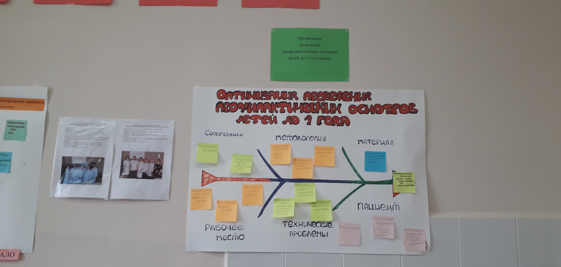
Наименование проекта «Организация проведения профилактических осмотров детей до года»

